Slide 1



Chào mừng quý thầy cô giáo và các em học sinh đến với tiết học toán hôm nay!

Slide 2


Khởi động

Slide 3





Toán
Bài 22: Bài toán liên quan đến phép cộng, phép trừ.

Slide 4

TIẾT 1
BÀI TOÁN LIÊN QUAN ĐẾN PHÉP CỘNG

Slide 5
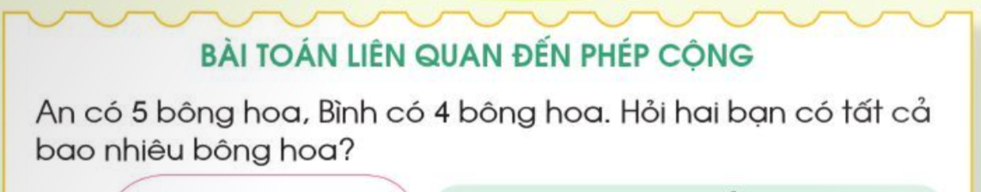
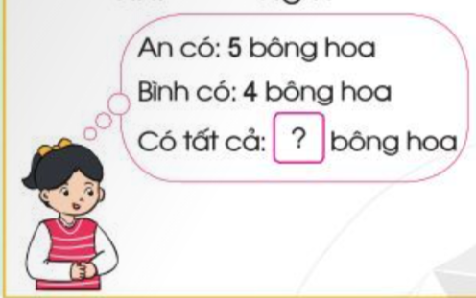
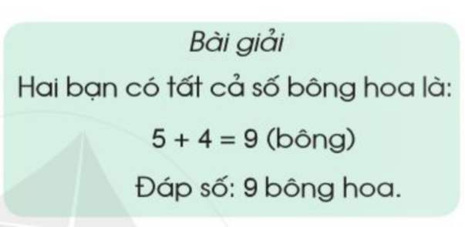

Slide 6
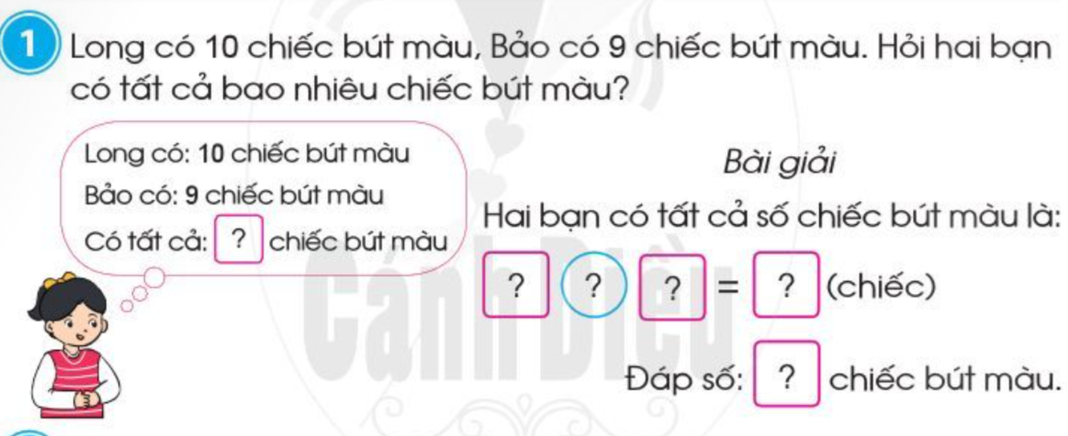
10
+
9
19
19

Slide 7
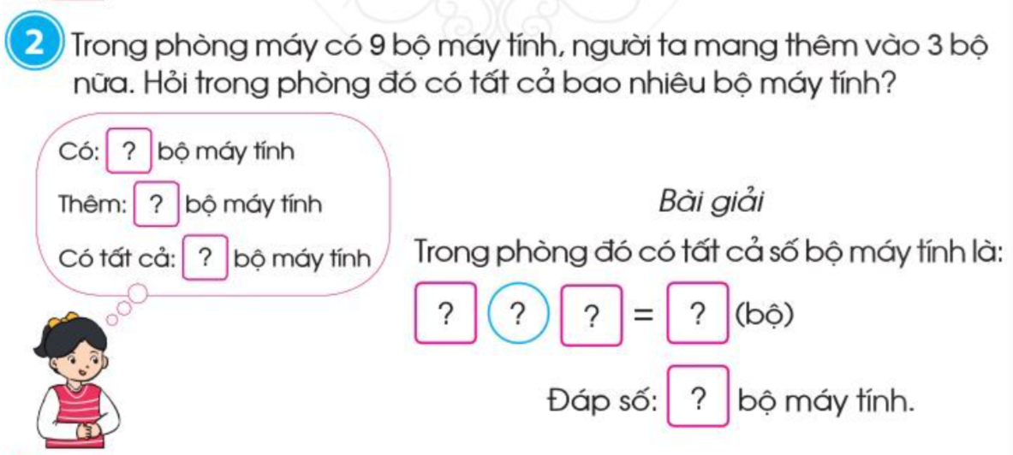
9
+
3
12
12

Slide 8


Cảm ơn các em học sinh và quý thầy cô
đã tham gia buổi học hôm nay!
HẸN GẶP LẠI

